Slide 1
Как стилист Чехов недосягаем… Есть прославленные авторы, которые рисуют словами… Это сделано А.П.Чеховым в его рассказе «Степь», и по этой картине нужно учиться писать.
Максим Горький

Slide 2
Отрывок из рассказа «Степь»
Между тем перед глазами ехавших расстилалась уже широкая, бесконечная равнина, перехваченная цепью холмов. Теснясь и выглядывая друг из-за друга, эти холмы сливаются в возвышенность, которая тянется вправо от дороги до самого горизонта и исчезает в лиловой дали; едешь-едешь и никак не разберёшь, где она начинается и где кончается…Солнце уже выглянуло сзади из-за города и тихо, без хлопот принялось за свою работу. Сначала, далеко впереди, где небо сходится с землёю, около курганчиков и ветряной мельницы, которая издали похожа на маленького человечка, размахивающего руками, поползла по земле широкая ярко-желтая полоса; через минуту такая же полоса засветилась несколько ближе, поползла вправо и охватила холмы; что-то тёплое коснулось Егорушкиной спины, полоса света, подкравшись сзади, шмыгнула через бричку и лошадей, понеслась навстречу другим полосам, и вдруг вся широкая степь сбросила с себя утреннюю полутень, улыбнулась и засверкала росой.
А.П. Чехов

Slide 3
Отрывок из рассказа «Степь»
Ничего не походило так мало на вчерашнее, как дорога. Что-то необыкновенно широкое, размашистое и богатырское тянулось по степи вместо дороги; то была серая полоса, хорошо выезженная и покрытая пылью, как все дороги, но шириною в несколько десятков сажен. Своим простором она возбудила в Егорушке недоумение и навела его на сказочные мысли. Кто по ней ездит? Кому нужен такой простор? Непонятно и странно. Можно в самом деле подумать, что на Руси ещё не перевелись громадные, широко шагающие люди вроде Ильи Муромца и Соловья Разбойника и что ещё не вымерли богатырские кони.
Егорушка, взглянув на дорогу, вообразил штук шесть высоких, рядом скачущих колесниц…заложены эти колесницы в шестёрки диких, бешеных лошадей и своими высокими колёсами поднимают до неба облака пыли, а лошадьми правят люди, какие могут сниться или вырастать в сказочных мыслях. И как бы эти фигуры были к лицу степи и дороге, если бы они существовали!
А.П. Чехов

Slide 4
Описание – это тип текста (тип речи): словесное изображение какого-либо предмета, явления, или действия через представление его характерных признаков; один из функциональных смысловых типов речи наряду с повествованием и рассуждением.

Slide 5
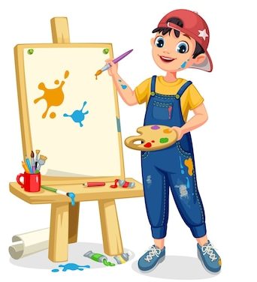
Описание – это тип текста (тип речи): словесное изображение какого-либо предмета, явления, или действия через представление его характерных признаков;
один из функциональных смысловых типов речи наряду с повествованием и рассуждением.

Slide 6
Ноч(?)ю был моро(з, с). Кусты заиндевели и стали похожи на …. На … льду иней осел розетками.. … лучи со(?)нца играли (в) них, и от этого к(а, о)залось, будто по реке ра(с, сс)ыпаны …
Слова для справок:
Бриллианты, яркий, гладкий, кораллы

Slide 7


